Slide 1

Git分布式软件管理
Git是一个分布式版本控制／软件配置管理软件，原是Linux内核开发者林纳斯·托瓦兹（Linus Torvalds）为更好地管理Linux内核开发而设计。和SVN、CVS不同，不是集中化的版本控制系统。提供全局的配置管理。

Slide 2
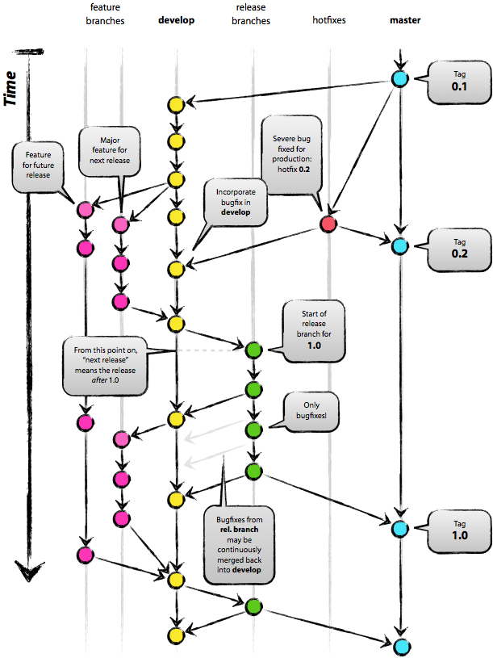
主要分支
master: 永遠處在 production-ready 狀態
develop: 最新的下次發佈開發狀態
支援性分支
Feature branches: 開發新功能都從 develop 分支出來，完成後 merge 回 develop
Release branches: 準備要 release 的版本，只修 bugs。從 develop 分支出來，完成後 merge 回 master 和 develop
Hotfix branches: 等不及 release 版本就必須馬上修 master 趕上線的情況。會從 master 分支出來，完成後 merge 回 master 和 develop

Slide 3
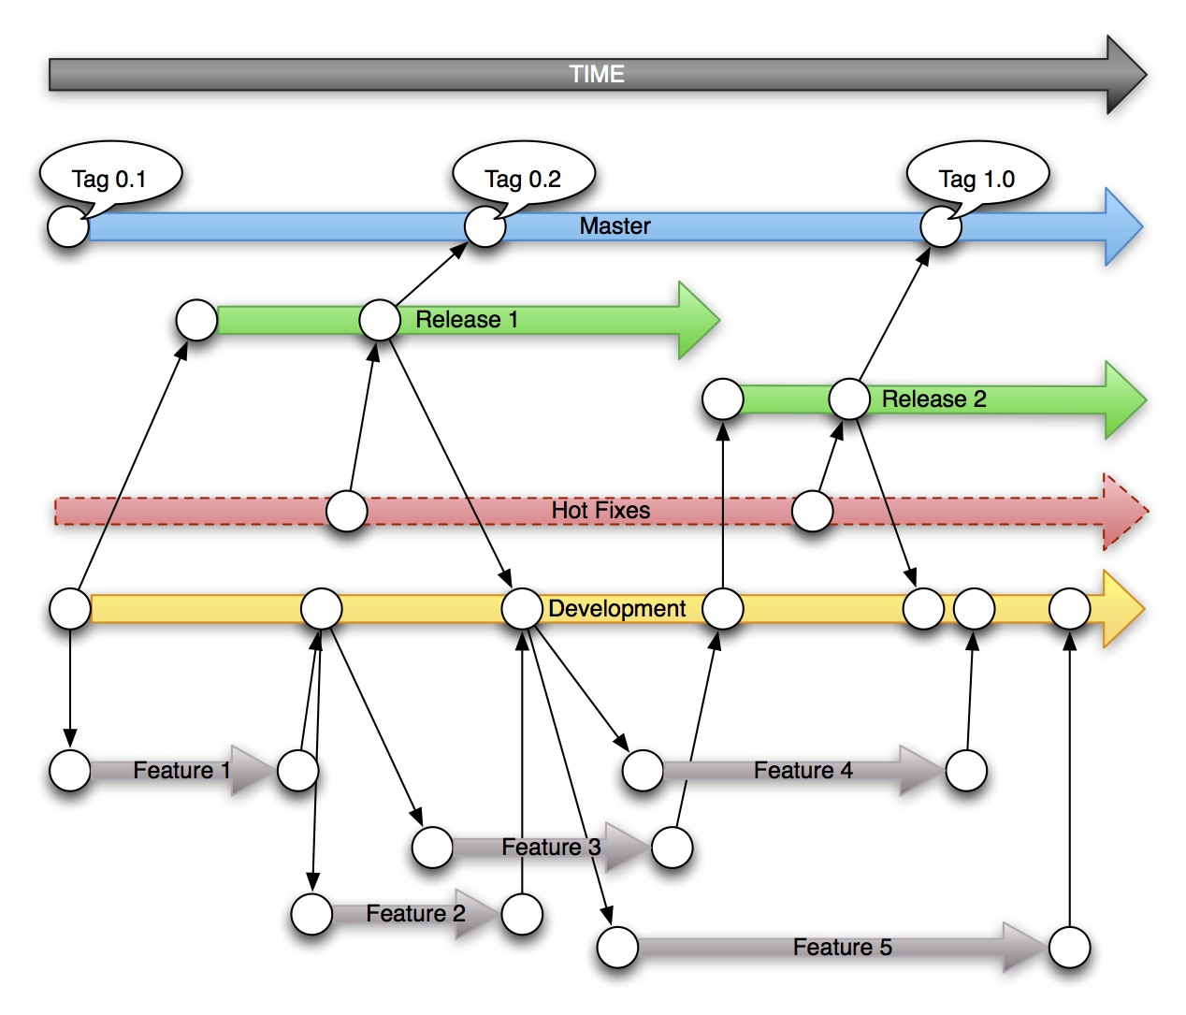
开发流程
上面一副图基本就是一个git 的开发流程模式，罗里吧嗦的这里再细讲一次。
总的来说，就是一个项目只有两个分支，一个分支是主分支，这个分支只用
于部署，对于一些大版本的部署就使用主分支；另一个分支为开发分支，所有开
发人员都只在这个开发分支上进行操作，主分支可以定期或者定版本的从开发分
支上合并用于部署。除了这两个固定的分支外，可以有很多临时性的分支，比如
一个功能一个分支，一个bug修改一个分支等。当每个临时性的分支完成后，
merge进开发分支，这个临时性分支就完成了历史的使命，可以说拜拜了。当然
留着也行，只要你不觉得以后分支太多太花眼的话。

Slide 4
Git的基本操作-安装
1、linux sudo apt-get install git-core
2、Windows 安装msysgit http://code.google.com/p/msysgit/
3、mac
第一种：在 Mac 上安装 Git 有两种方式。最容易的当属使用图形化的 Git 安装工具，下载地址在：http://code.google.com/p/git-osx-installer
第二种：通过 MacPorts (http://www.macports.org) 安装。如果已经装好了 MacPorts，用下面的命令安装 Git： $ sudo port install git-core +svn +doc +bash_completion +gitweb 这种方式就不需要再自己安装依赖库了，Macports 会帮你搞定这些麻烦事。

Slide 5

Windows 下git 的使用（github）
使用github 托管代码
GitHub 是一个共享虚拟主机服务，用于存放使用Git版本控制的软件代码和内容项目。它由GitHub公司（曾称Logical Awesome）的开发者Chris Wanstrath、PJ Hyett和Tom Preston-Werner使用Ruby on Rails编写而成。
GitHub同时提供付费账户和为开源项目提供的免费账户。根据在2009年的Git用户调查，GitHub是最流行的Git存取站点。[2]除了允许个人和组织建立和存取代码库以外，它也提供了一些方便社会化软件开发的功能，包括允许用户跟踪其他用户、组织、软件库的动态，对软件代码的改动和 bug 提出评论等。GitHub也提供了图表功能，用于显示开发者们怎样在代码库上工作以及软件的开发活跃程度

Slide 6
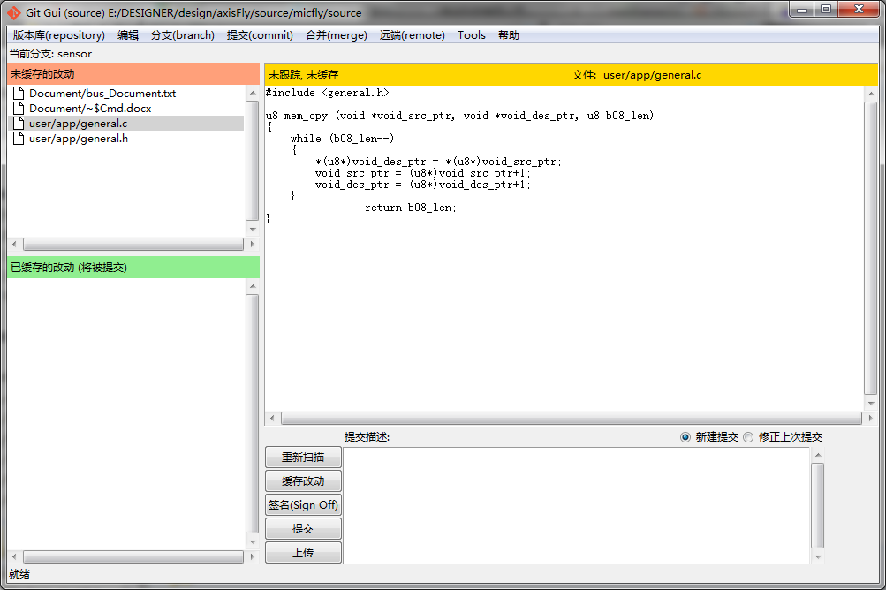
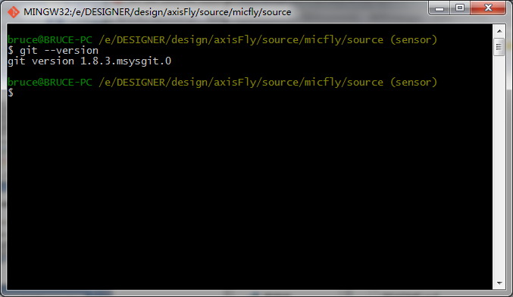
Windows 下git 的使用（msysgit）
安装—— 请百度谷歌之
Msysgit 下的git 有两种模式，一种是UI 图形界面的，下图左图。一种是命令行的模式，下图右图。 主要先讲解使用命令行的模式是如何应用的，有多余的时间再讲讲图形界面的使用，比较图形界面能融合的功能实在有限，做得也非常的不好，欠缺太多东西了

Slide 7


Github上获得一份源码
接下来我们需要在github 上申请一个账户，然后在github 服务器上提交我们本地机器的ssh 密钥，ssh 大家就自己去百度了，这是一个一台机器只有一个密钥的超级安全钥匙。
懒人自有懒人法，新建一个源码目录文件夹 ，安装完msysgit 后右键会多出两个选项行 “Git GUI here”和“Git Bash here”，分别就是 图形界面 和bash 的命令行模式，用命令行获取ssh 比较麻烦，GUI 下就相对方便了。打开GUI图形界面 后，点最后一项“帮助” 便有“Show ssh key”，然后就获取到ssh key了。弹出的窗口有copy 选项，最好点击这个来负值ssh key，因为多一个空格都是错的。
接下来登录进注册好的github 账户，右上角的account setting ，点击后左边栏里的
add 进自己的 ssh keys 吧

Slide 8
第一次使用要给自己的git 仓库添加用户信息，虽然git中对这一项并不是严格必须规定的，主要是对代码上传的提交者做的一个注释信息。
新建一个文件夹作为保存代码的文件夹。右键 “Git Bash here”，在弹出的窗口中 输入：
$ git config --global user.name"your name" $ git config --global user.email"your_email@youremail.com"
别傻傻的把 “your name ” 打进去哦，这里是你自己起的ID ，反正能让人家知道你。
接着输入 $ git init 初始化建立本地仓库
接下来我们随便找个源码仓库获得他的代码,我这里做了自己的test 仓库
输入git clone git@github.com:DigFarmer/test.git
铛铛~~ 文件夹下是不是多了一个.c 文件和一个.h 文件，到此我们就可以获取到github 上的代码了

Slide 9

Github为远程仓库托管代码
前面用clone 来克隆了一份仓库代码，而在开发过程中是不需要用clone这条命令的。
同样git init 初始化话git本地仓库，然后登陆github网站，在自己账户下新建一个远程托管仓库，新建的仓库会有一个URL 连接，有https和ssh 两种，建议使用ssh
这个URL 就是远程连接的地址了，回到git Bash 中，输入
$git remote add origin <URL>
这样当前的仓库就和远程仓库建立了连接关系了， remote 表示的就是远程 连接，add 增加一个连接，origin 是别名，是用来取代 URL这么个长串字符串，当然自己可以改个好听的。

Slide 10

加入当前的远程仓库是新的里面没有东西，那就可以先在本地开发了，但如果是后期加入的成员连接进来的就需要 再输入 git pull origin master 来获取最新的代码，pull 和push 是git 相对的两条命令，非常重要，上面这条指令就是指pull 下 origin 的master 主分支。当然如果切入的其他分支也可以修改需要pull 的分支部分
产生连接好好，下一步就是添加文件，添加文件使用add命令，
输入 $git add <file> 即可加入到本地仓库中的缓冲位置
再输入$ git commit -m “代码提交信息“ 这时候代码就提交到本地仓库了。commit 也是比较多功能的命令 ，常用的就是-m ,提交代码并添加信息。
本地仓库已经发生，接下来就是吧代码提交到远程的管理仓库了，输入$ git push origin master ， 提交origin URL 上的master主分支。接下来提交成功就发现github 上有你上传的代码了。

Slide 11
Git 的分支与管理
前面介绍罗里吧嗦了一大偏实际重点说的就是git 的分支管理和开发,分支是用来将特性开发绝缘开来的。在你创建仓库的时候，master 是“默认的”。在其他分支上进行开发，完成后再将它们合并到主分支上。
创建一个叫“feature” 并且切换过去 $ git checkout –b feature
切换回主分支 $git checkout master
删除分支 $ geit checkout –d feature
在开发过程中 两个或多个分支完成后或阶段性的完成后，要和其母分
支合并代码， 例如在当前分支要合并到master 分支上，
使用命令$ git merge master ,当然如果同一个文件被两个人修改那就很容
易出现冲突，这个就需要人肉去合并了，如果想知道是什么冲突可以使
用 $ git diff feature master 来查看 feature分支和master分支的区别。
开发的良好习惯就是每次工作之前 都 $git pull 来获得最新的母分支，然
后再继续做开发，这样能减少发生冲突的几率和合并时所带来的繁琐

Slide 12

Thank you

